Slide 1

GANAP KAY KRISTO
Aralin 10 para sa ika-7 ng Marso, 2026

Slide 2
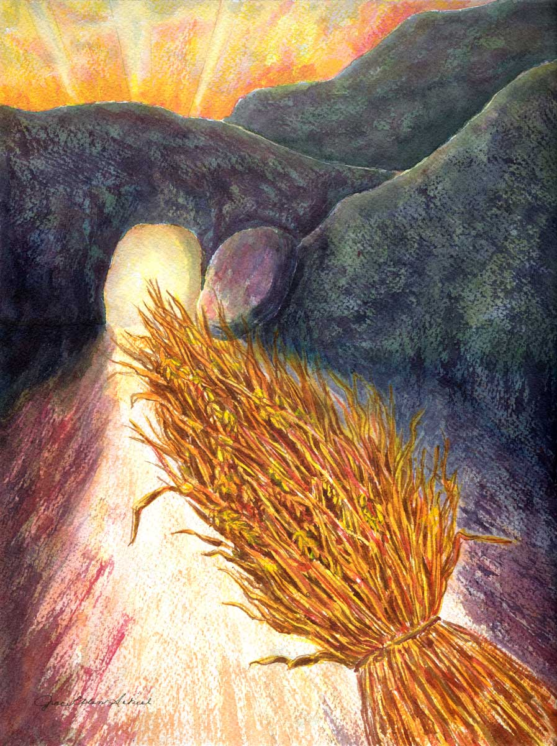
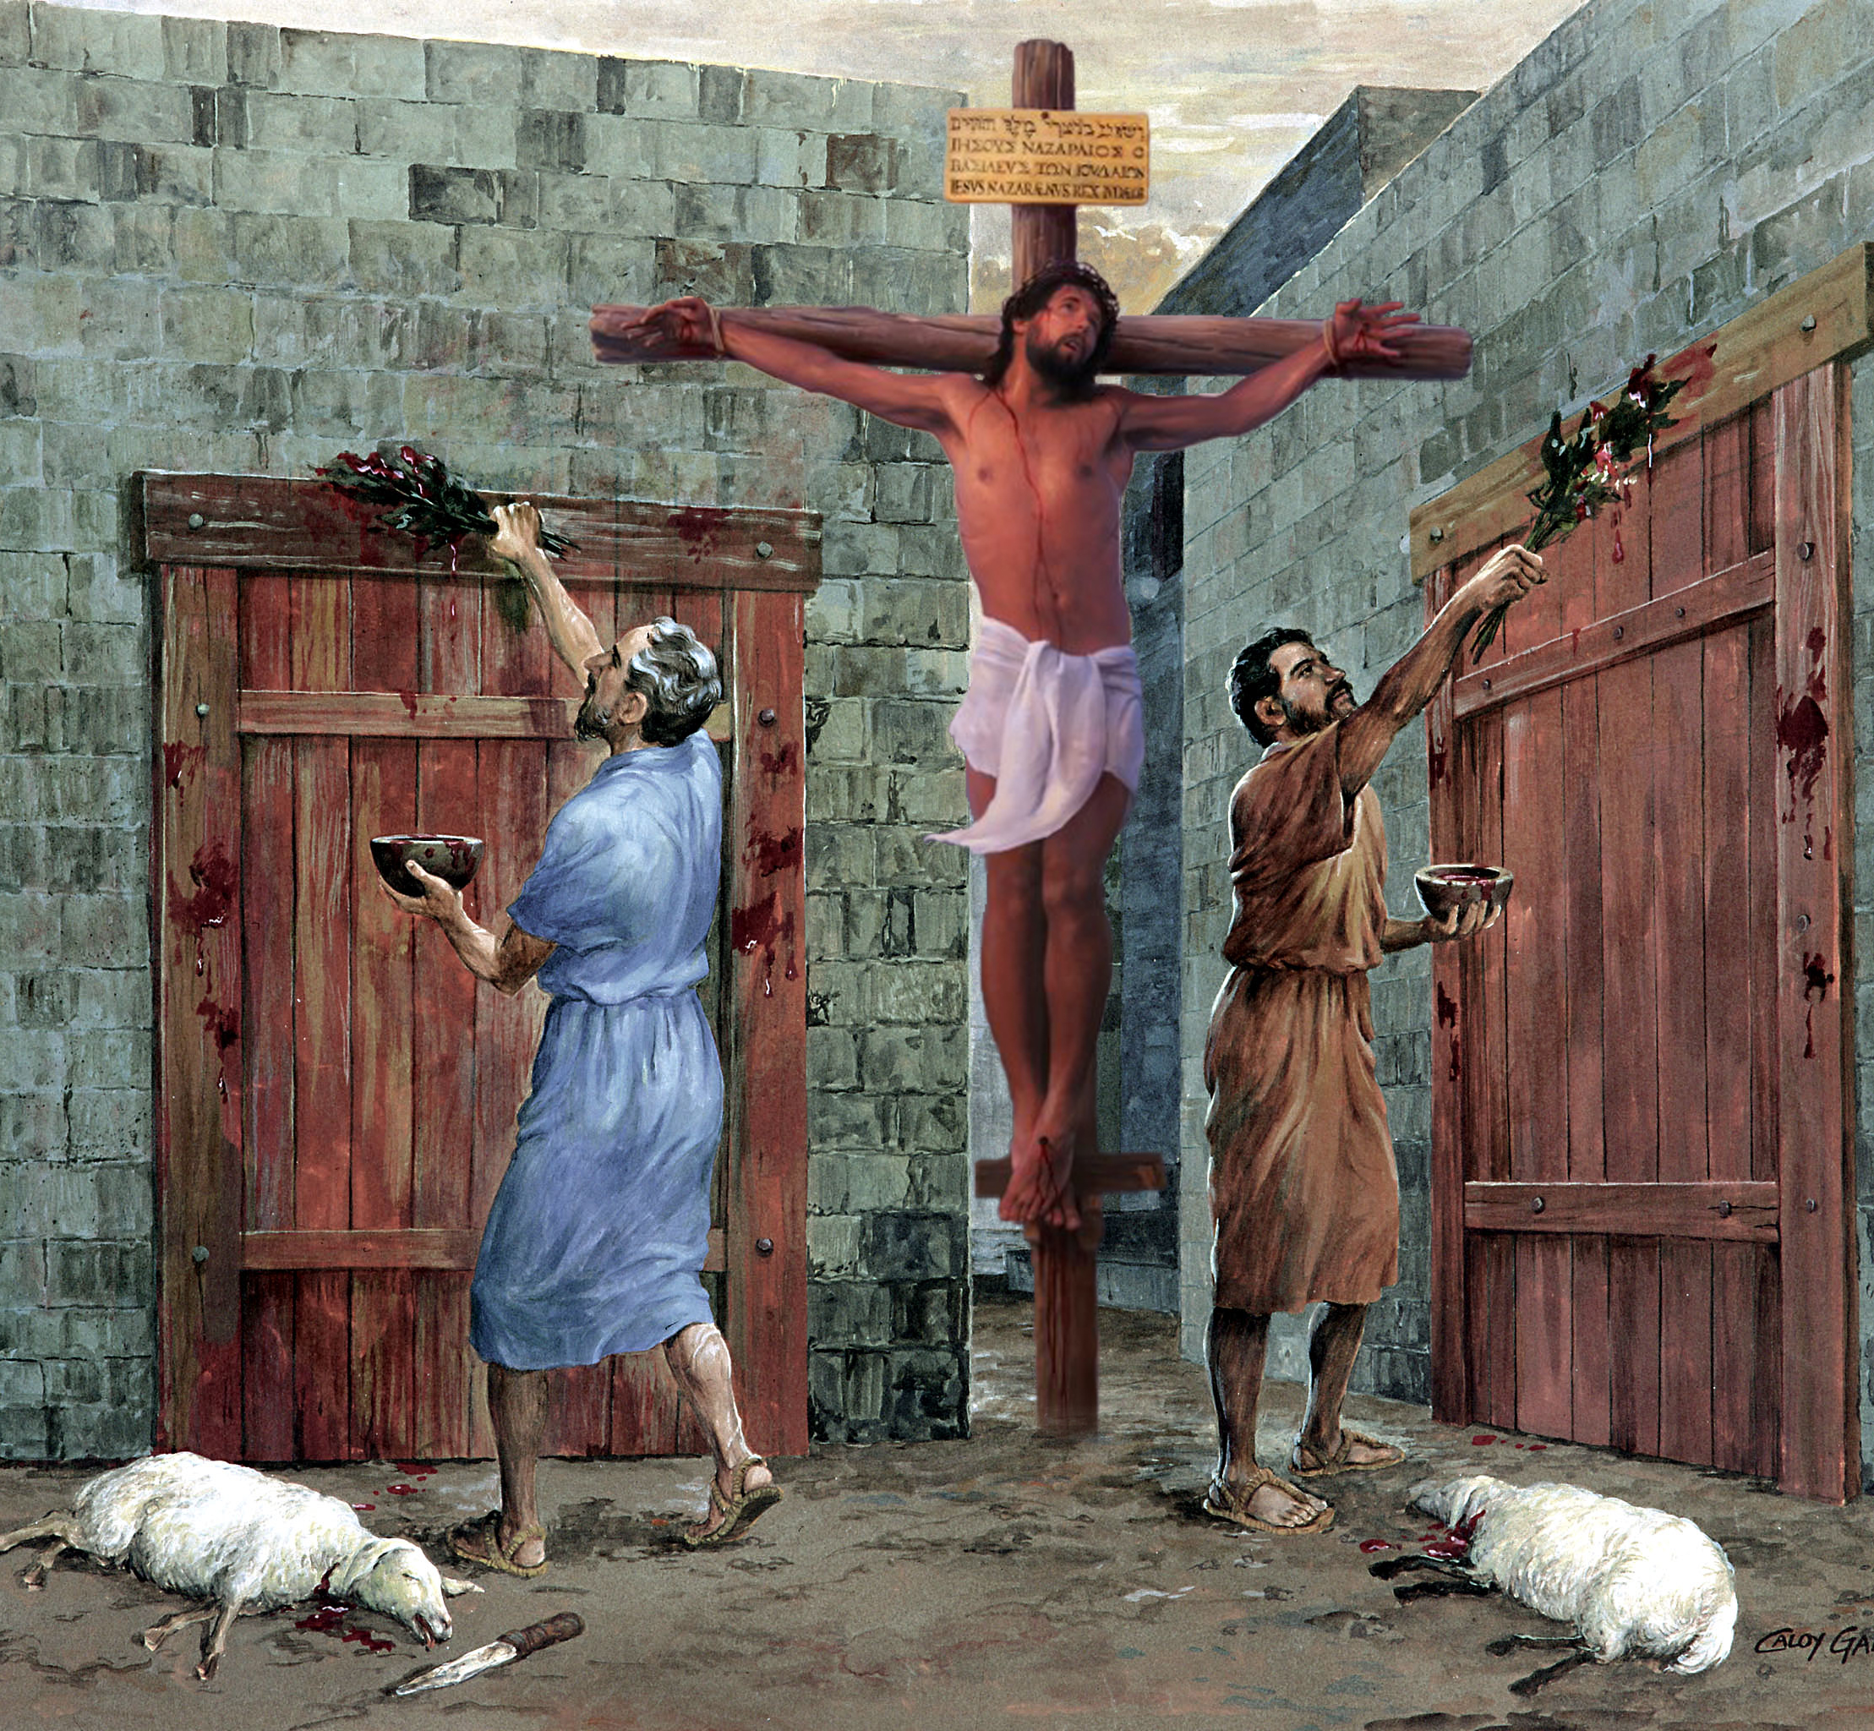
“Sinoman nga ay huwag humatol sa inyo tungkol sa pagkain, o sa paginom, o tungkol sa kapistahan, o bagong buwan o araw ng sabbath: Na isang anino ng mga bagay na magsisidating: nguni't ang katawan ay kay Cristo” Colossas 2:16,17

Slide 3





Malaki ang pagpapala na naidudulot ng pananampalataya kay Jesus. Dagdag sa kapatawaran sa ating mga kasalanan, tumatanggap tayo ng kaaliwan, karunungan, at marami pa.
Inaanyayahan tayo ni Pablo na mag-ugat sa pananampalata-yang iyon upang maging gaya tayo ng puno na nagbubunga ng mabuti para sa Kaharian ng Dios.
Nabababala rin ito sa atin kung paano tayo uugat: hindi base sa mga pilosopiya at teoriya ng tao, ngunit tanging sa buhay na Salita ng Dios.
Ang pakinabang ng pananampalataya:
Konsolasyon, papuri, at kaayusan (Colossas 2:1-5)
Nakaugat kay Kristo (Colossas 2:6-8)
Ang ordinansang isunulat ng kamay ay napako sa krus (Col. 2:9-15)
Mga problemang umuuga sa pananampalataya:
Banal na araw, bagong buwan, mga araw ng sabado (Col. 2:16-19)
Mga kautusan ng tao (Colossas 2:20-23)

Slide 4


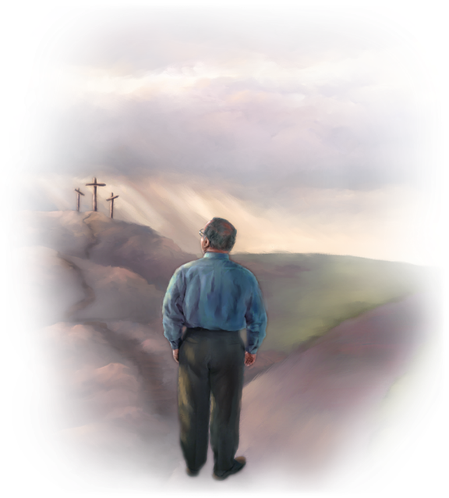
MGA PAKINABANG NG PANANAMPALATAYA

Slide 5

Saan makikita ang karunungan? Saan naninirahan ang katalinuhan?
(Job 28:12)
Kay Kristo nakatago ang lahat ng kayamanan ng karunungan at kaalaman (Colossas 2:3)

Slide 6

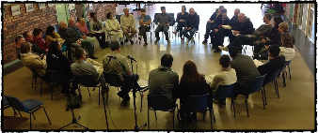
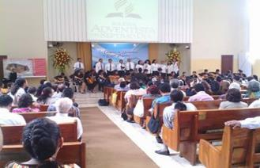
KONSOLASYON, PAPURI, AT KAAYUSAN
“Sapagka't bagaman sa laman ako'y wala sa harap, gayon ma'y nasa inyo ako sa espiritu, na nagagalak at nakikita ko ang inyong ayos, at ang katibayan ng inyong pananampalataya kay Cristo.” (Colossas 2:5)
Bagaman hindi nya personal na kilala ang iglesia sa Colossas, alam ni Pablo na nasa panganib ng mga maling tagapagturo (Col. 2:1, 4).
Dahil dito, nagsulat sya ng may tatlong malinaw na layunin upang makayanan nila itong panganib (Col. 2:2):
Upang sila ay mapasigla sa puso
at nagkakaisa sa pag-ibig
Upang magkaroon sila ng lubos na kayamanan ng kompletong pag-unawa
Upang makilala nila ang misteryo ng Dios, sa pangalang, Kristo
Bago tukuyin ang maling mga doktrina, may dobleng pagpuri sa mga taga Colosas: may mabuti silang kaayusan; at sila ay matatag sa pananampalataya (Col. 2:5).
Ang “kaayusan” na tinutukoy ni Pablo dito ay patungkol sa kaayusan sa pagsamba at sa ibang mga gawain ng iglesia. Dapat may pangunguna at pagbabahagi ng mga tungkulin; dapat tuparin ang mga gawain nang may kahusayan; at iba pa. Magbubunga ito ng mas mabuting pagpapahayag ng ebanghelyo at maiingatan sila sa ilang mga pagkakamali.

Slide 7



NAKAUGAT KAY KRISTO
“Na nangauugat at nangatatayo sa kaniya, at matibay sa inyong pananampalataya, gaya ng pagkaturo sa inyo, na sumasagana sa pagpapasalamat.” (Colossas 2:7)
Ating makukuha ang kaligtasan sa pagtanggap sa isang Persona, hindi sa pagtanggap ng mga doktrina (Col. 2:6). Gayunpaman, ang mga ito ay mahalaga. Pinayuhan tayo ni Pablo na lumakad kay Kristo “gaya ng pagkaturo sa inyo” (Col. 2:7b).
Habang umalakad tayo kasama si Jesus, tayo ay nakaugat sa Kanya. Tayo ay, patalinghagang, “tanim ng Panginoon, upang Siya ay maluwalhati” (Isaias 61:3) . Tayo ay “mga puno” na kumakapit kay Jesus at sa Kanyang mga aral (Awit 1:3).
Ngayon, may dalawang uri ng doktrina
Ayon kay Kristo at sa kanyang turo na nasulat sa Biblia
Tayo ay pinapatibay sa pananampalataya at lumalago sa pagpapasalamat (Col. 2:7)
Ayon sa mga pilosopiya at kapitaganang walang laman, ayon sa tradisyon ng tao
Tayo ay nadaya, hinukuman, at pinagkaitan ng gantimpala (Col. 2:8, 16, 18)

Slide 8

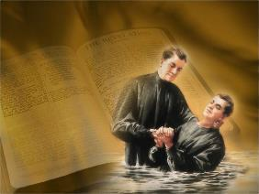

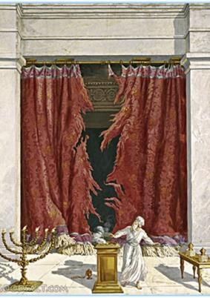
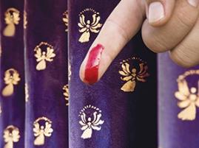
ANG ORDINANSANG ISUNULAT NG KAMAY AY NAPAKO SA KRUS
“Na pinawi ang usapang nasusulat sa mga palatuntunan laban sa atin, na hindi naayon sa atin: at ito'y kaniyang inalis, na ipinako sa krus” (Colossians 2:14)
Pinagtibay ni Abraham ang kanyang pakikipagtipan sa Dios sa pamamagitan ng pagtutuli (Gen. 17:11). Pinagtitibay natin ang pakikipagtipan kay Jesus sa pamamagitan ng bautismo, ito ang “pagtutuli ni Kristo” (Col. 2:11–12). Nagpapahiwatig ito na ang pisikal na pagtutuli ay hindi na kailangan. Sa paglinaw sa puntong ito, nagsalita si Pablo tungkol sa gawain ni Jesus sa krus. Ano ang nagawa ni Jesus?
Binigyan Niya tayo ng buhay, pinatawad ang ating mga kasalanan (Col. 2:13)
Inalis Niya ang singilin sa ating legal na pagkakautang, na nakatayo laban sa atin (Col. 2:14)
Nagtagumpay Sya sa kapangyarihan at mga otoridad ng kasamaan (Col. 2:15)
Nilinaw ng Efeso 2:14-15 na ang “mga tuntunin” o “mga kailangan” na laban sa atin ay ang seremonyal na kautusan, na siyang pader ng paghihiwalay sa pagitan ng mga Judio at mga Hentil.
Dahil dito, hindi na natin kailangang mag-alala sa pagtupag ng mga ritwal na kautusan ng Lumang Tipan, na may katuparan at pagtatapos kay Kristo.

Slide 9

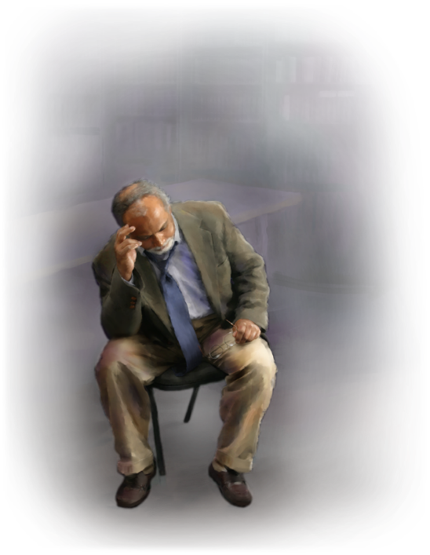
MGA PROBLEMANG UMUUGA SA PANANAMPALATAYA

Slide 10


BANAL NA ARAW, BAGONG BUWAN, MGA ARAW NG SABADO
“Sinoman nga ay huwag humatol sa inyo tungkol sa pagkain, o sa paginom, o tungkol sa kapistahan, o bagong buwan o araw ng sabbath” (Colossas 2:16)
Kasama ng pagtutuli, may ilang mga punto na nagpapahiwalay sa Judio at mga Hentil: mga relihiyosong ritwal at mga kasiyahan.
Nilinaw na ni Pablo ang tungkulin ng pagtutuli. Ngayon, kasama ng katagang “hayaan,” ipinapahiwatig ni Pablo ang pagkadawit sa pagpapawalang-bisa ng “sulat-kamay” (mga seremonyal na kautusan): hindi na obligado para sa kaligtasan ang pagsasagawa ng mga ritwal at piyesta, na tinugon ni Jesus sa pagkamatay sa krus (Mt. 27:51; Col. 2:16).
Tila sinisipi ni Pablo ang Oseas 2:11 upang buodin sa isang pangungusap ang buong sistema ng seremonya sa Santuaryo. Ipinapahiwatig nito na ang mga Sabadong binanggit dito ay ang pitong ritwal na Sabado (ipinapangilin as alin mang araw ng linggo sila tatapat), at hindi ang linggohang Sabado (na kabilang sa moral na kautusan, pang-uniberso at para sa lahat, mga Judio at Hentil).

Slide 11


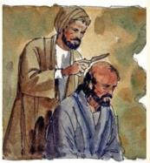

MGA KAUTUSAN NG TAO
“(Ang lahat ng mga bagay na ito ay mangasisira sa paggamit), ayon sa mga utos at mga aral ng mga tao” (Colossas 2:22)
Ang mga huwad na guro, na tinukoy ni Pablo ng ilang beses sa kanyang sulat, ay mga Judiong nagtuturo na kailangang sundin ang mga kautusang Judio upang maligtas (Gawa 15:1, 5). Maraming kabilang dito na mga kautusang binalangkas ng mga rabai.
Sundan natin ang pangangatwiran ni Pablo. Sa bawtismo ay namatay tayo sa “mga prinsipyo ng sanlibutan" at mabumay para kay Kristo. Kung magpapatuloy tayo sa pag-aalala, halimbawa, seremonyal na karumihan, tayo ay nabubuhay parin sa sanlibutan, at nag-aalala tayo sa mga bagay na nawawala kung ginagamit (Col. 2:20-22).
Gayunpaman, nilinaw ni Pablo na, para sa mga Judiong nasanay sa mga ritwal na ito, may bahaging nakakabuti dito para sa kanila, bagaman hindi sila kapakipakinabang sa pagbabago ng puso (Col. 2:23).
Sa pagbuod, dapat tayong magabayan ng mga turong nasa Kasulatan–kinasihan ng Dios–, at hindi ng mga pilosopiya o pangangatwiran ng tao.

Slide 12

“Ang Kristyano ay inihalintulad sa sedar ng Lebanon. Nabasa ko na itong puno ay gumagawa ng higit pa sa pagturok ng ilang ugat sa matabang lupa. Nagpapadala ito ng matitibay na ugat sa ilalim ng lupa, at tumotusok pa ng mas malalim sa paghanap ng mas matibay na kapit. At sa mabagsik na ihip ng hangin, tumatayo ito ng matatag, hinahawakan ng network ng mga kable sa ilalim.
Kaya ang Kristyano ay malalim na tumutusok ng ugat kay Kristo. May pananampalataya sya sa kanyang Manunubos. Alam nya ang pinaniniwalaan nya. Nahikayat sya ng lubos na si Jesus ang Anak ng Dios at ang Tagapagligtas ng mga makasalanan. ... Ang ugat ng pananampalataya ay tumutusok sa kailaliman. Ang tunay na mga Kristyano, gaya ng sedar ng Lebanon, ay hindi lumalaki sa malambot na ibabaw ng lupa, ngunit nakaugat sa Dios, nakasilsil sa mga siwang ng mabundok na bato.”
EGW (Our High Calling, November 21)

